Slide 1
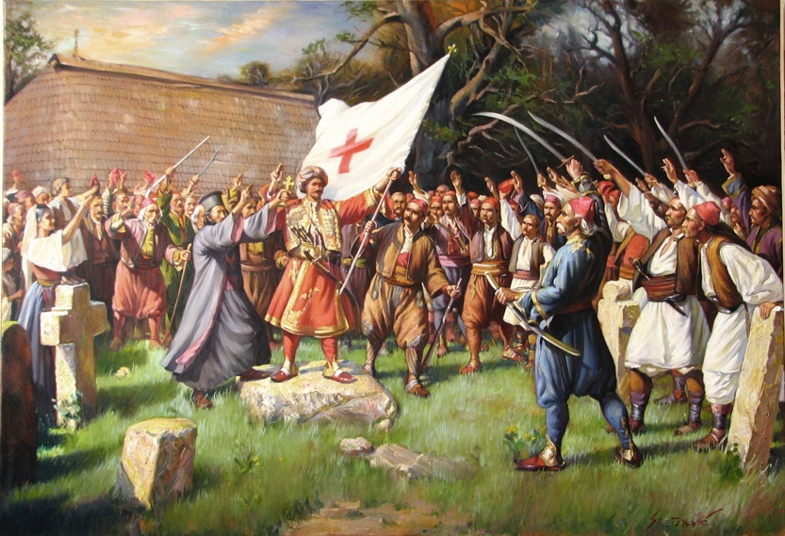
Борба против турака

Slide 2
Борба против Турака
Осим одлазака у хајдуке (хајдучија), српски народ је пружао снажан отпор турском угњетавању.
Задатак:
Пажљиво пратите филм како бисте открили одговоре на следећа питања. О датим питањима ћете касније водити разговор!
Које велике силе су владале Европом у 19. веку?
Због чега се српски народ борио против турске власти?
Када и где су организоване највеће борбе против турске власти?
Које борбе су вођене и ко су биле вође тих побуна?
На који начин су борбе са Турцима окончане?
Које важне личности су обележиле 19. век?

Slide 3
Борба против Турака
дахије – вође турске војске (јањичара) које су одводиле српске дечаке

Slide 4

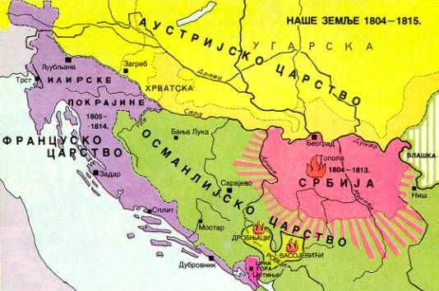
Борба против турака
Које велике силе су владале на Балкану у 19. веку?
У 19. веку на Балканском полуострву су владале две велике силе: Аустроугарска и Турска. Србија је била под турском влашћу.

Slide 5
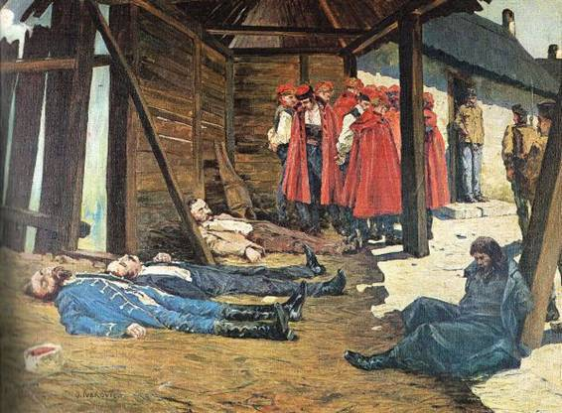
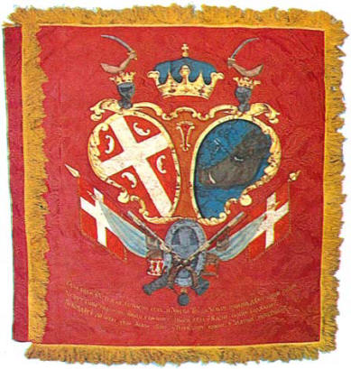
Борба против турака
Због чега се српски народ борио против турске власти?
Живот у Србији је под турском влашћу био неиздржив. Људи нису имали слободу исповедања вере, плаћали су харач, слали децу у јањичаре. Српски народ је желео да поврати своју државну независност и ослободи се турског угњетавања.

Slide 6
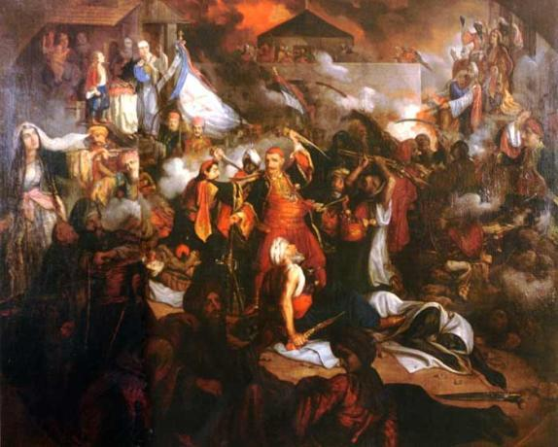
Борба против турака
На који начин се српски народ борио против турског угњетавања?
Поред одлазака у хајдуке (хајдучија), Срби су пружали снажан отпор турској власти оранизовањем буна и устанака. Најзнажнији отпори турском угњетавању били су у време Првог и време Другог српског устанка.

Slide 7
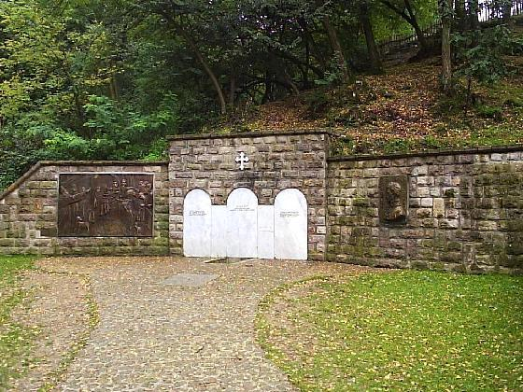
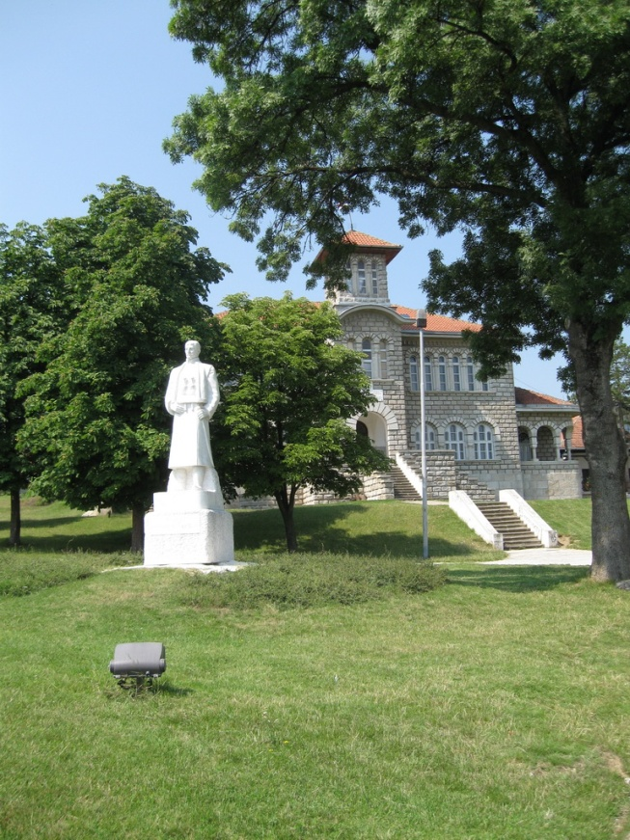
Први српски устанак
Када и где је почео Први српски устанак?
Први српски устанак је почео у Шумадији, у селу Орашац крај Тополе.
Устанак је почео 14. фебруара, 1804. год. на празник Сретења.
Испаљивањем топовских ђулади оглашен је почетак устанка.

Slide 8
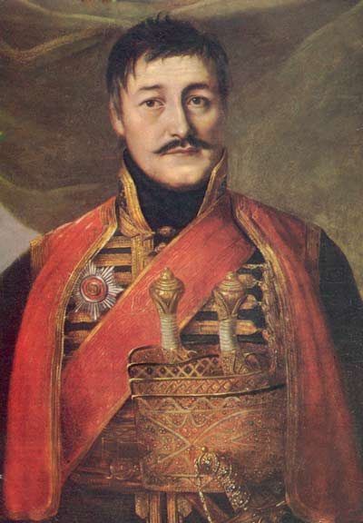
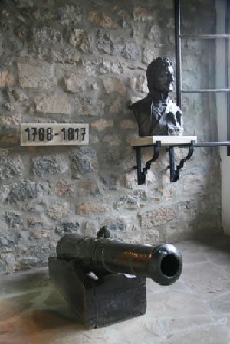
Први српски устанак
Ко је био вођа Првог српског устанка?
Вођа Првог српског устанка је био Ђорђе Петровић - Карађорђе

Slide 9
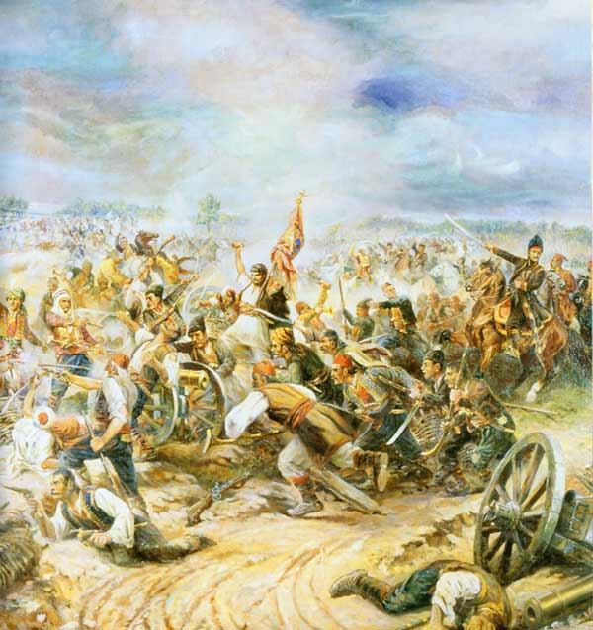
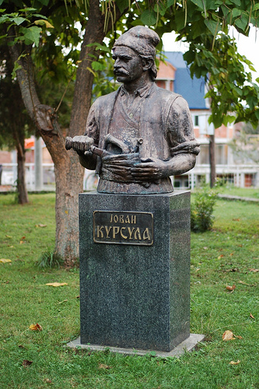
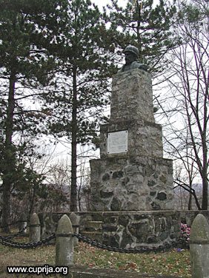
Први српски устанак
Где су вођене највеће борбе у првом српском устанку?
Највеће борбе вођене су на Мишару, Иванковцу и Варварину.

Slide 10
Први српски устанак
Како је окончан Први српски устанак?
Борбе у Првом српском устанку су трајале од 1804 - 1813. године. Турци су угушили устанак 1913. год. , а њихова власт је постајала још тежа за српски народ!

Slide 11
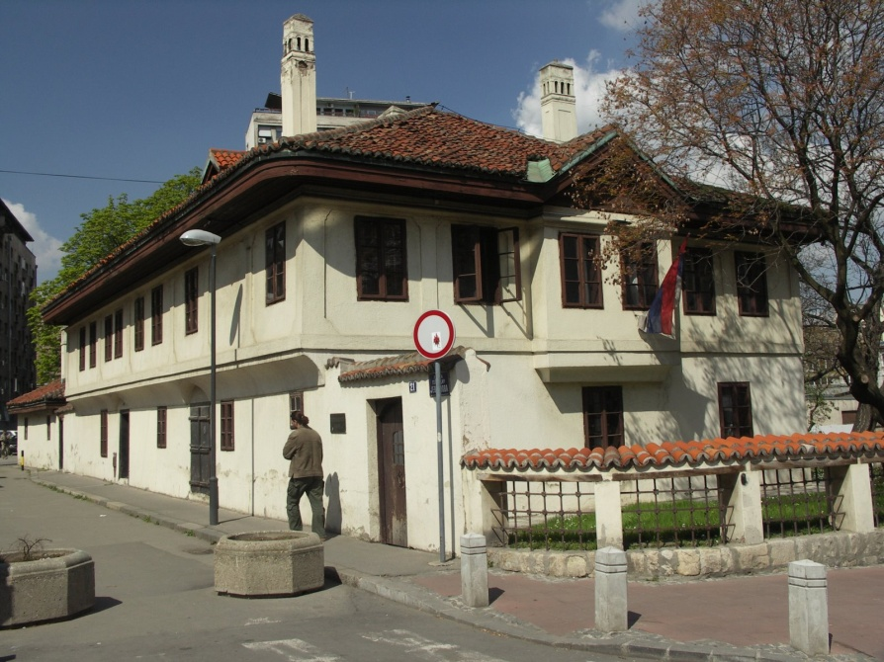
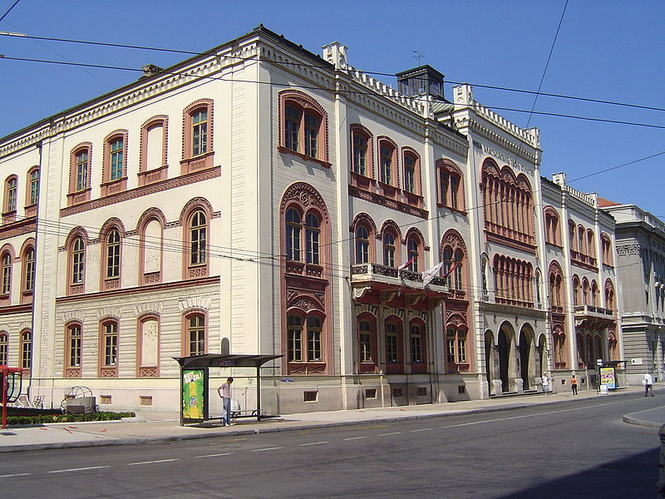
Први српски устанак
Какав значај је имао Први српски устанак за Србију?
За време Карађорђа донети су први закони, устав и основана је скупштина. Основана је и Велика школа из које се касније развио Универзитет - установа која окупља факултете.
У то време постављени су темељи модерне српске државе какву данас имамо.

Slide 12
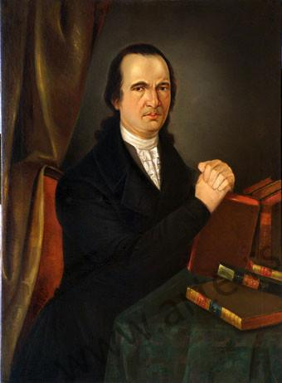
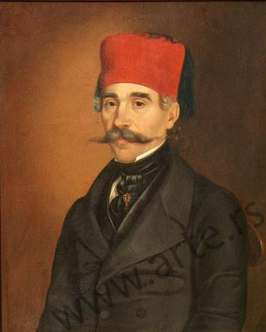
Први српски устанак
Доситеј Обрадовић је основао Велику школу и био први министар просвете у влади вожда Карађорђа. Његов први ђак је био Вук Караџић, који је започео састављње српског писма – азбуке.
У згради некадашње Велике школе, налази се Доситејев и Вуков музеј. Ова два великана сахрањена су у порти Саборне цркве у Београду.

Slide 13
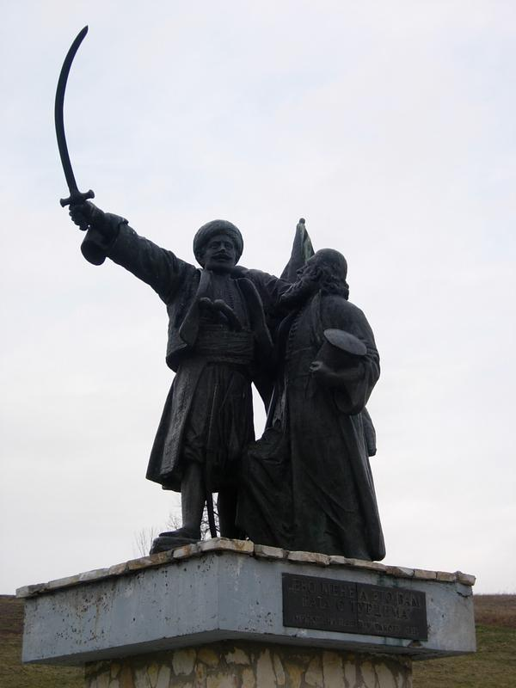
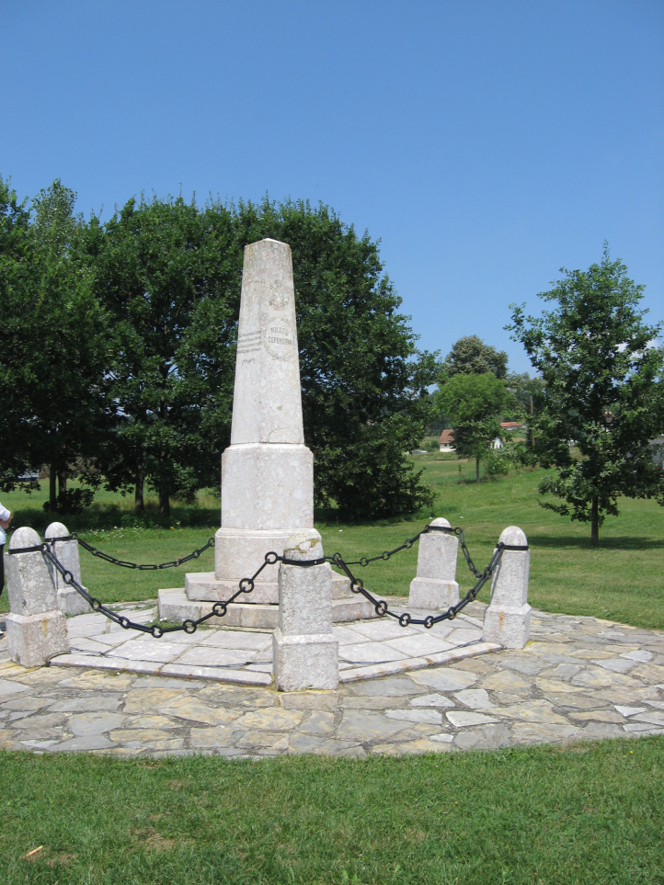
Други српски устанак
Када и где је почео Други српски устанак?
Други српски устанак је почео 1815. год. у Такову.

Slide 14
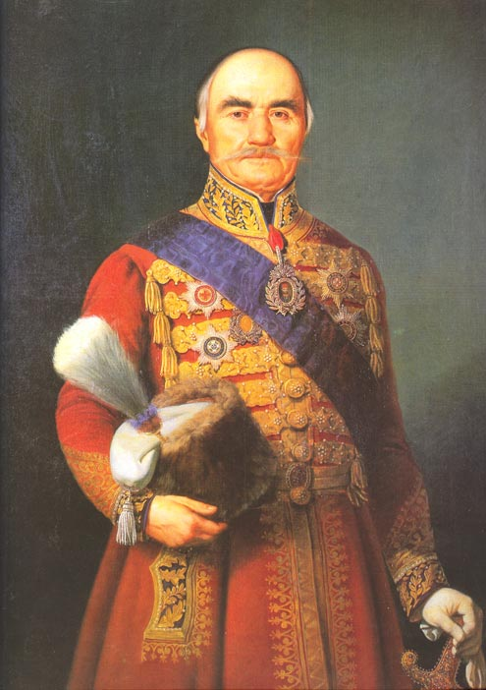
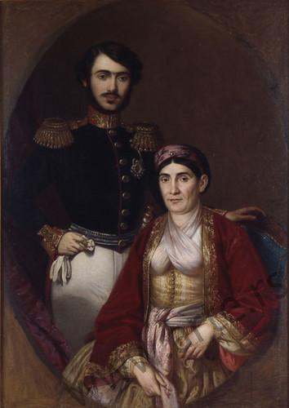
Други српски устанак
Ко је био вођа Другог српског устанка?
Вођа Другог српског устанка је био Милош Обреновић.

Slide 15
Други српски устанак
А какав је Милош Обеновић био владар и какав значај је имао Други српски устанак за Србију погледајмо у следећем филму!
хатишериф – указ, документ турског цара
спахије - турске газде које су управљале великим имањима, земљом

Slide 16
Други српски устанак
Какав значај је имао други српски устанак за Србију?
Милош је био строг владар, кажу да је владао деспотски.
Након Другог српског устанка и у време владавине Милоша Обреновића:
Турски цар донео је указ о проглашењу независности кнежевине Србије.
Србија постаје независна у оквиру турског царства.
Проширене су границе Србије.
Укинути су спахилуци а спахије протеране из Србије (земљопоседници)
Отваране су прве основне школе
Донети су закони, први Устав кнежевине Србије
Враћена је слобода испољавања православне вере

Slide 17

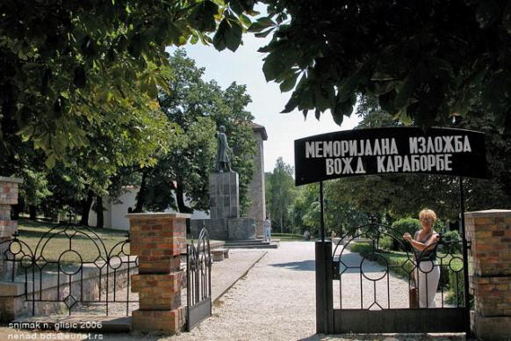
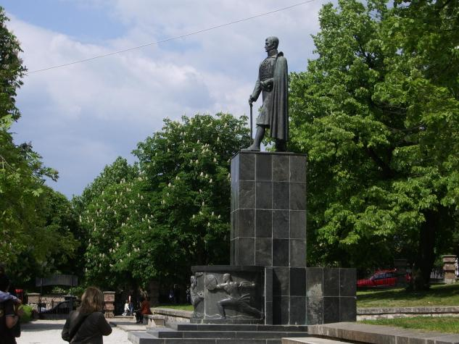
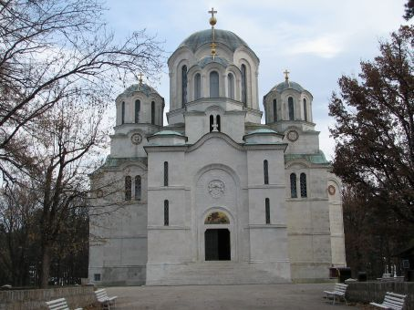
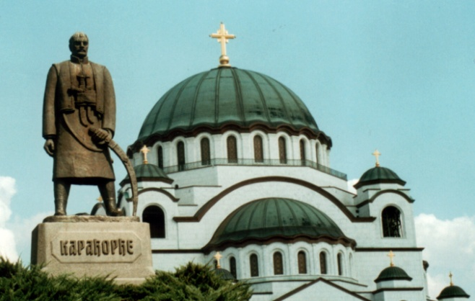
Да сазнате више, посетите!
http://www.royalfamily.org/
Топ који је огласио почетак Првог српског устанка
Орашац
Карађорђев конак у Тополи
Споменик Карађорђу у Тополи
Црква Св. Ђорђа на Опленцу
Карађорђев споменик у Београду

Slide 18
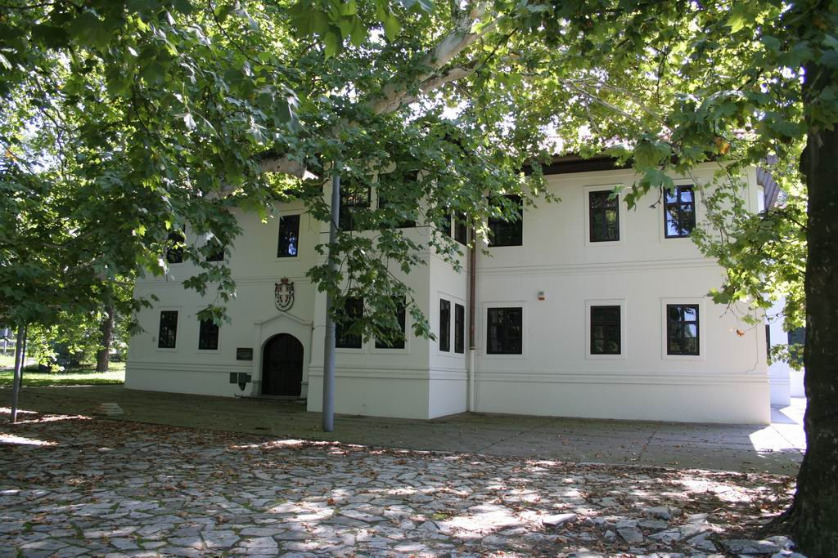
Да сазнате више, посетите!
Конак Милоша Обреновића у Београду

Slide 19
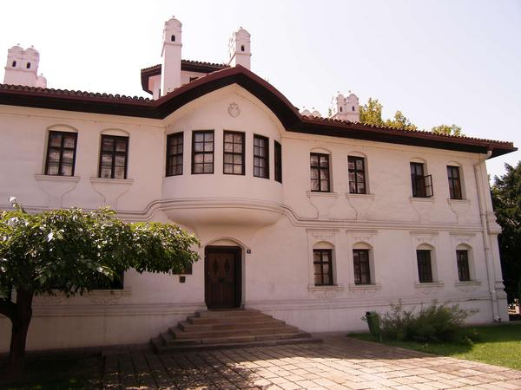
Да сазнате више, посетите!
Конак кнегиње Љубице у Београду
Кнегиња Љубице и син Михајло Обреновић

